Slide 1
Порядок слов

Slide 2
Порядок слов в РЯ (как и в ЧЯ) свободный, но это не полная свобода. Она ограничена совокупностью четырех факторов:
1. синтаксической структурой предложения,
2. актуальным членением предложения,
3. стилистической окраской предложения,
4. местом фразового ударения (интонационной структурой предложения).

Slide 3
1. Синтаксическая структура предложения
Члены предложения занимают определенную, фиксированную позицию по отношению друг к другу.
При прямом порядке слов:
Подлежащее → сказуемое. Я иду домой. Об этой проблеме говорил заведующий кафедрой на собрании. Обратный порядок слов может быть в предложении, вводящем прямую речь. «Ничего не случилось.», - ответил Игорь.
В предложениях с логически неударяемым глагольным сказуемым, в котором на первом месте находится обстоятельство или обстоятельственное выражение, в ЧЯ глагольное сказуемое чаще находится на втором месте (после обстоятельства).
Zítra jede bratr do Bratislavy. → Завтра брат едет в Братиславу.
V pokoji píše sestra úkol.
V pondělí přijede do Prahy Pavel.
Po celý čas stál Vladimír na jednom místě.

Slide 4
Глагол с сильным логическим ударением в ЧЯ чаще, чем в РЯ, ставится в конец предложения.
Pavel si svého učitele váží. → Павел уважает своего учителя.
Jeho chování Věru překvapilo.
Já nepřátele nemám.
Otec na něho dlouho nezapomene.
В так называемых общих вопросах глагольное сказуемое в ЧЯ чаще, чем в РЯ, ставится на первое место.
Pojede Mirek zítra do Ostravy? → Мирек завтра поедет в Остраву?
Přinesla už Věra tu knihu?
Инфинитив, дополняющий значение глагола, если на него падает логическое ударение, в русском языке обычно стоит в начале предложения, а в чешском - в конце.
Nebude z čeho žít. → Жить не на что будет.
Nebudou se tě ptát.

Slide 5
Глагольный предикат → местоименное дополнение.
Я не собираюсь звонить ему. Helena mu podala ruku, ale náhle se zarazila. Každý to prožíval po svém.
Обстоятельство → глагол. Мы его очень любим. (это тенденция, не правило)
Согласованное определение → существительное.
Со мной случилась интересная история.
В разговорной речи часто встречается безударная постпозиция.
Какая история интересная!
Такая постпозиция характерна также для списков и терминов (часты случаи несовпадения между ЧЯ и РЯ.)
имя существительное, нож кухонный, orel skalní, věta tázací
Между существительным и относящимся к нему согласованным определением в РЯ может ставиться распространяющий член, в ЧЯ он должен стоять перед определяющим словом.
Предлагаемое вами решение. → Vámi navrhované řešení.
Написанная карандашом записка. → Tužkou napsaný vzkaz.

Slide 6
Обратный порядок слов в ЧЯ, т.е. постановка определения после определяемого слова, бывает в том случае, если:
а) определение находится под логическим ударением или оно эмоционально окрашено (Jen člověk zdravý to dokáže. No, děvče zlaté.),
б) при перечислении качеств (Je to žena hospodárná, milá a čistotná.),
в) при наличии распространенных или несогласованных определений (cesta domů, kus chleba, péče rodičů, člověk opravdu vynikající, na nich závislý).

Slide 7
Существительное → обособленное согласованное определение.
Билет, купленный вчера, остался на столе. Но часто встречается и конструкция, когда определение стоит перед существительным, тогда речь не идет об обособленном обороте. Купленный вчера билет остался на столе.
Существительное → несогласованное определение.
Красивая официантка, в белой кофточке, уносила посуду.
Между существительным и несогласованным определением в род. падеже в РЯ может стоять другое несогласованное определение, в чешском языке это невозможно.
Разработка нашей командой подробного Vypracování podrobného projektu naším
проекта. tymem.
Однако в некоторых случаях (например, после слов plný, podobný, obdobný, stejný, týž) могут употребляться конструкции такого же типа, как в русском языке.
Podobného názoru tu byli i ostatní. → Такой же точки зрения придерживались и
другие.

Slide 8
2. Актуальное членение предложения
Актуальное членение предложения заключается в том, что в зависимости от конситуации одна часть высказывания становится темой, данным, основой (это то, что известно), а вторая ремой, новым, ядром (то, что сообщается).
Объективный порядок слов: тема → рема. Фразовое ударение обычно на последнем слове.
Жил был царь. У царя было три сына. Младшего звали Иванушкой.
Чем больше имеется членов высказывания, тем больше вариантов может возникать при перестановке слов.
Маша завтра едет в Петербург. Какие могут быть варианты?
В экспрессивных, эмоционально-окрашенных высказываниях наблюдается обратный, субъективный порядок слов: рема → тема. Фразовое ударение остается на реме.
Тебя здесь только не хватало!
В таких случаях часто наблюдается эллипсис темы.
Выиграл ли Вася в соревновании? Выиграл!

Slide 9
Репертуар возможностей и способов выражения актуального членения предложения совпадает в ЧЯ и РЯ. Однако их употребление отличается. В РЯ намного чаще в разговорной речи используется субъективный, инверсионный порядок слов.
3, 4. Место фразового ударения связано со стилистической окраской предложения.
Фразовое ударение в РЯ сильнее, чем в ЧЯ и играет очень важную роль в разговорном стиле.
Вася теперь в Праге живет. Vasja teď bydlí v Praze.
При повествовании в РЯ часто на первом месте в предложении стоит предикат.
Звали старика Петрович. (в ЧЯ такое встречается только в сказках)

Slide 10
5. Кроме четырех основных факторов важным фактором для определения правильного порядка слов являются энклитики (слова без собственного ударения, примыкающие к другим словам).
Личные местоимения могут стоять в РЯ в предложении на первом месте, т.к. не являются энклитиками.
Тебе не понравился банкет? Тебе холодно? Ей вдруг стало трудно дышать. Меня поразило, что он опоздал.
С другой стороны в РЯ энклитический характер носят формы глагола связки с предикативами или с краткими формами модальных прилагательных. Поэтому связка стоит в постпозиции.
Он вынужден был бы вернуться. Она должна была остаться.

Slide 11
В чешском языке энклитики располагаются в определенном, фиксированном порядке. В то время как в РЯ свобода намного больше.
Katka mi to vysvětlila. Катя мне это объяснила. Катя объяснила мне это. Катя мне объяснила это.
spojka -li
pomocné sloveso v minulém čase – jsem, jsi, jsme, jste – a v podmiňovacím způsobu – bych, bys, by, bychom, byste
krátké tvary zvratných osobních zájmen – si, se
krátké tvary osobních zájmen v dativu – mi, ti, mu
krátké tvary osobních zájmen v akuzativu – mě, tě, ho, to
A proč mi o tom povídáš až teď, když jsi mi to měl říct hned na začátku?
Snažil jsem se mu dát nálezné, ale on nic nechtěl.
Pokud se mu ho nepodaří oblafnout, nastane vydírání.
Nechá-li ho odcestovat samotného, hrozí, že se jejich finanční situace dramaticky zhorší.
Neměla by ses mu posmívat!
Že by se mi to zamlouvalo, tak to ani trochu.
Měli byste si to ověřit, než projekt mediálně podpoříte.
Dnes bych si šel zaplavat.

Slide 12
Составьте из этих слов максимально возможное количество предложений.
Не, посадил, старика, осла, на, он

Slide 13
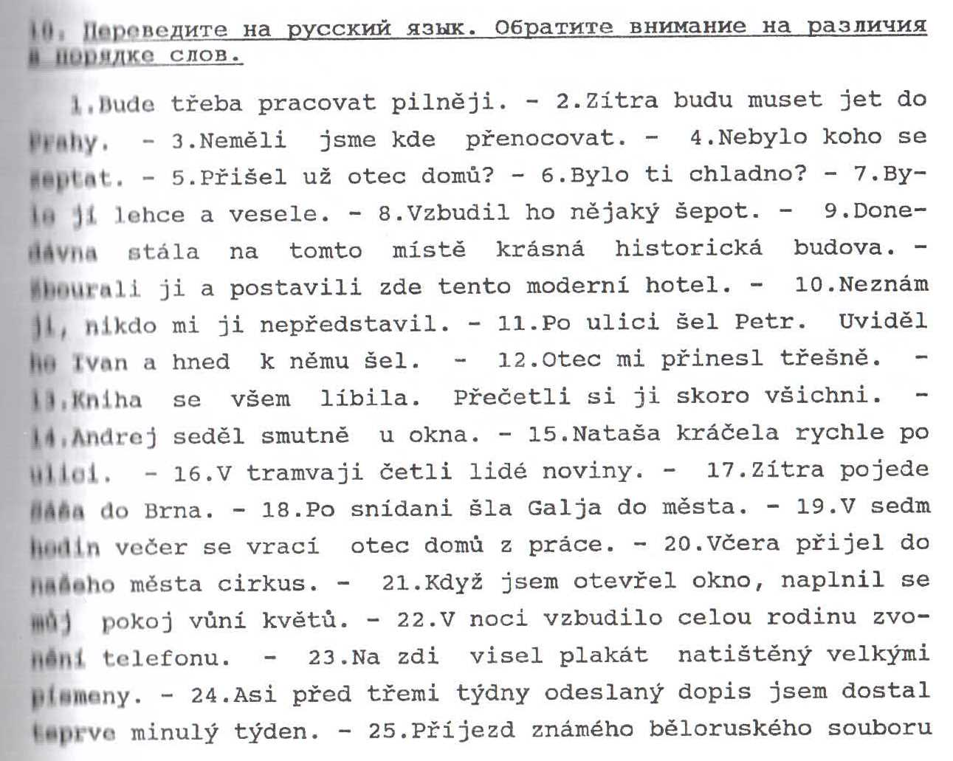

Slide 14
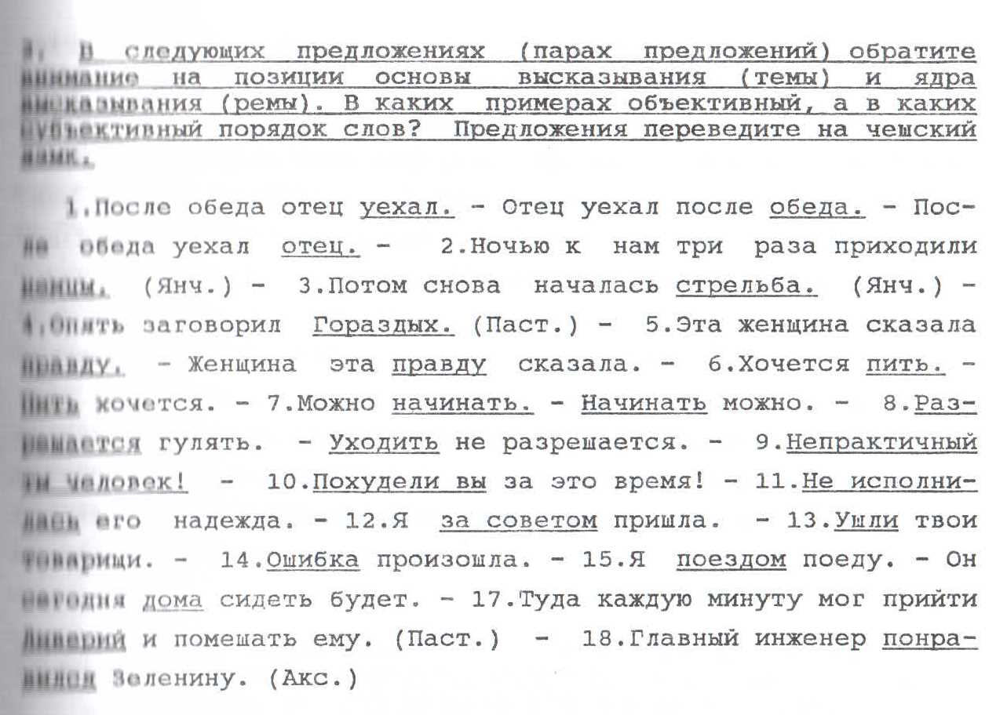

Slide 15
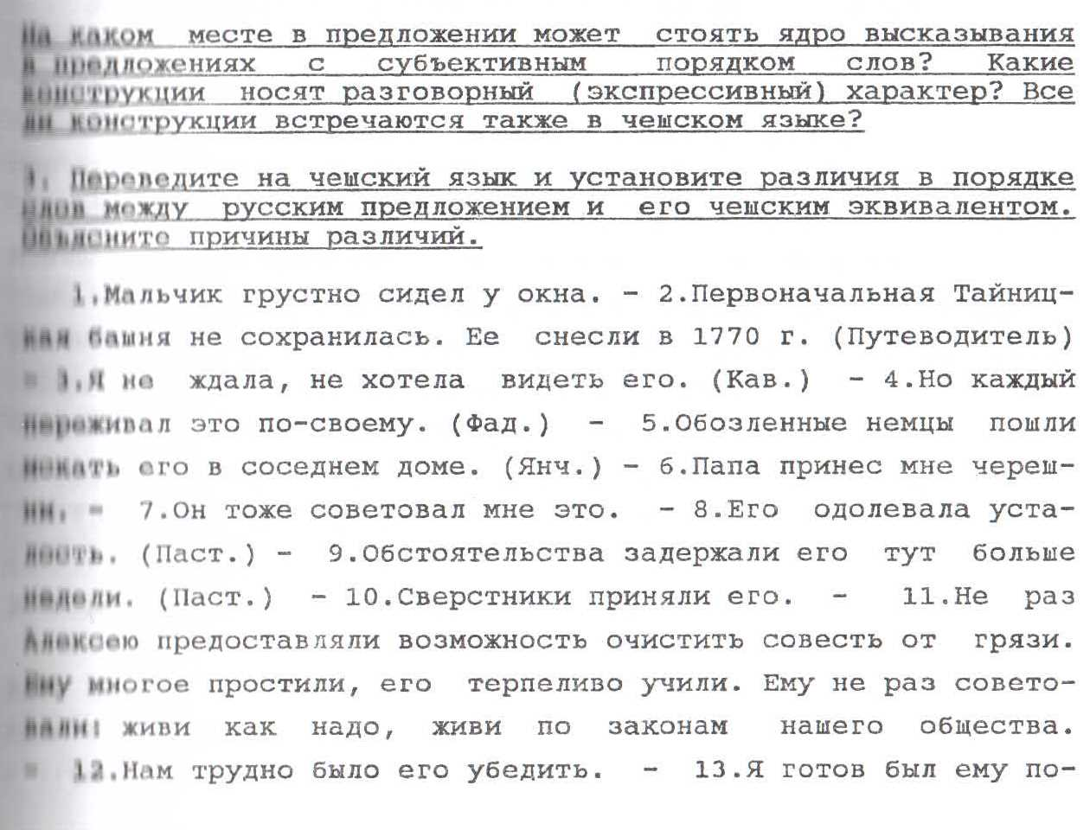

Slide 16
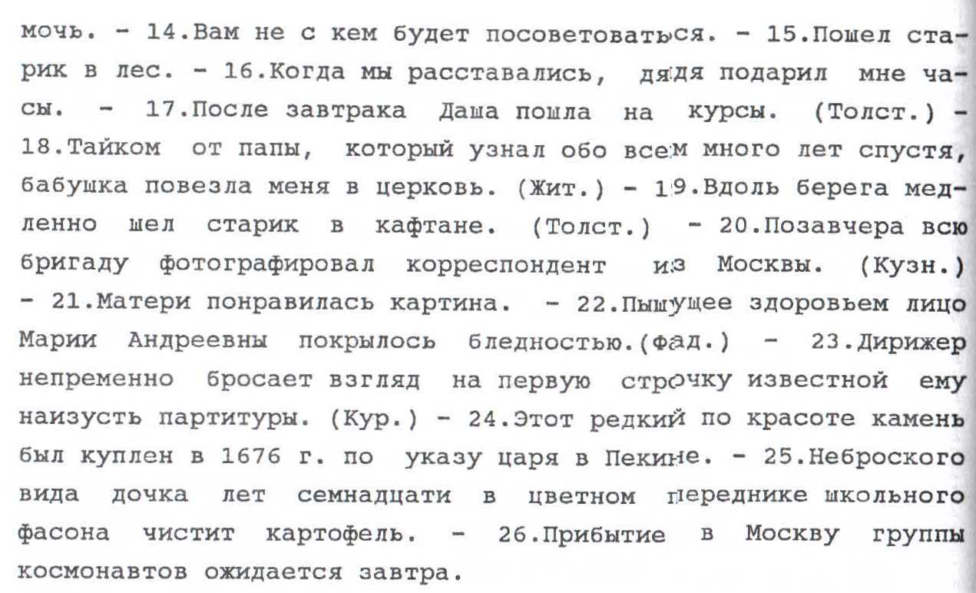

Slide 17
